Slide 1
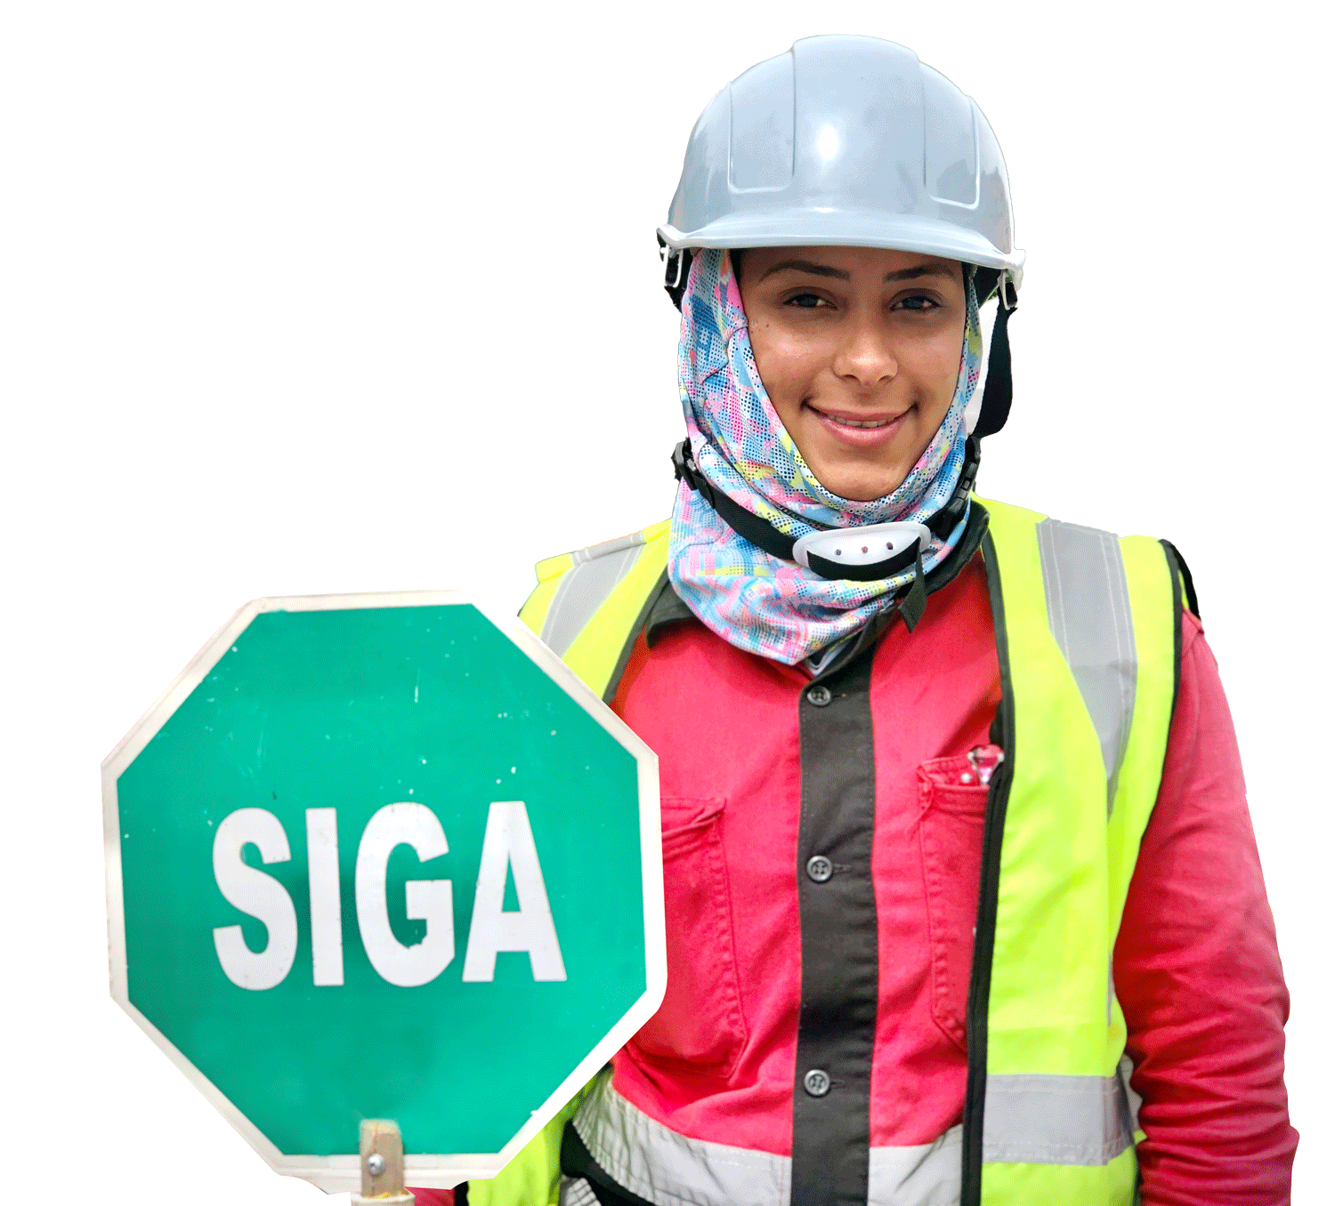
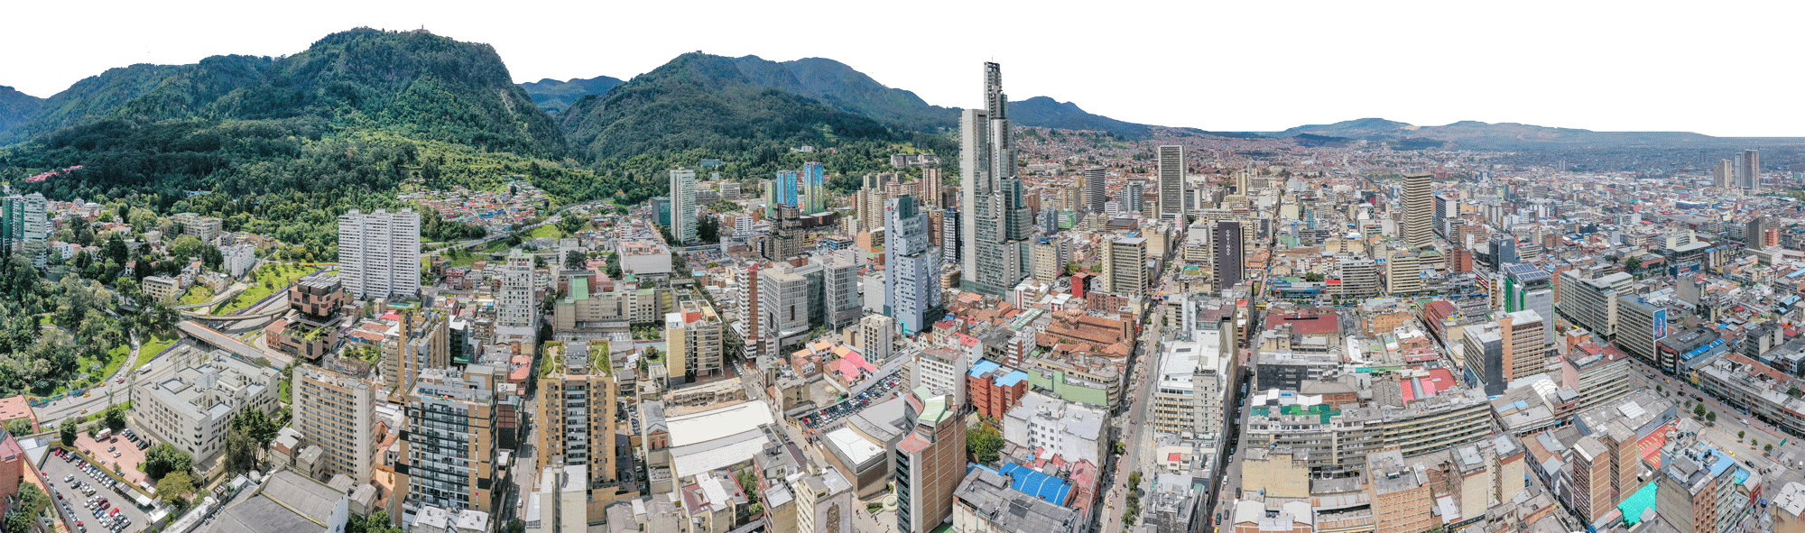

Rendición de cuentas
Localidad Antonio Nariño
Rendición de cuentas nodo Movilidad
22 de mayo de 2024

Slide 2
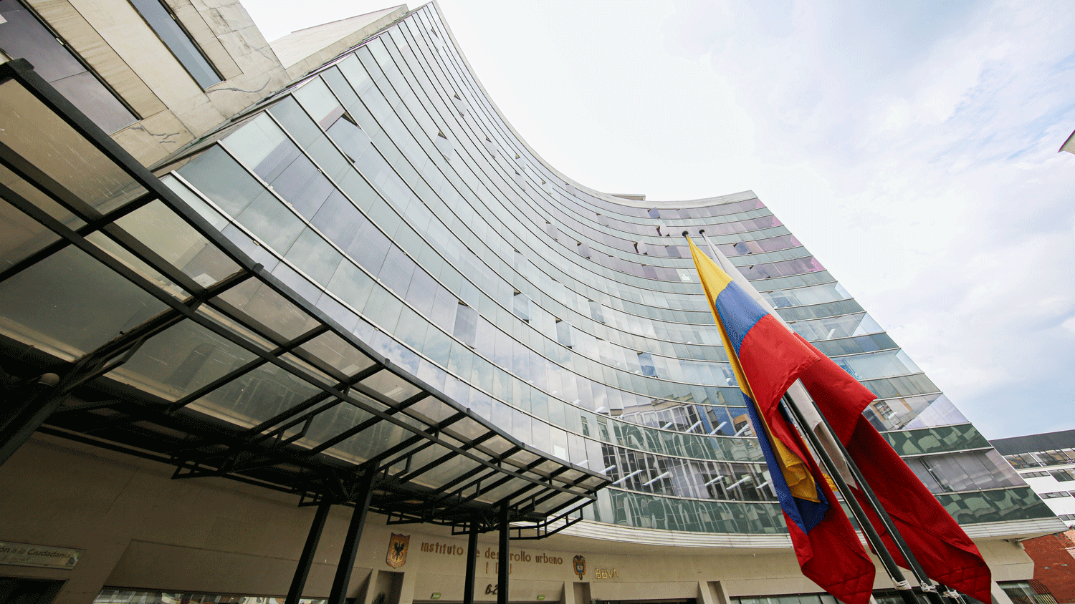
Estructuramos y desarrollamos proyectos de infraestructura vial y movilidad multimodal, de forma sostenible, incluyente, innovadora y eficiente, para contribuir al desarrollo urbano de Bogotá Región y mejorar la calidad de vida de su gente.
PROPÓSITO CENTRAL (MISIÓN )

Slide 3
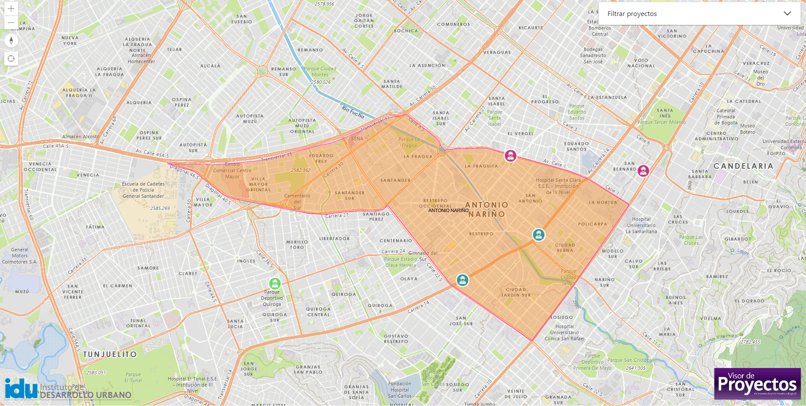
LOCALIDAD ANTONIO NARIÑO

Slide 4
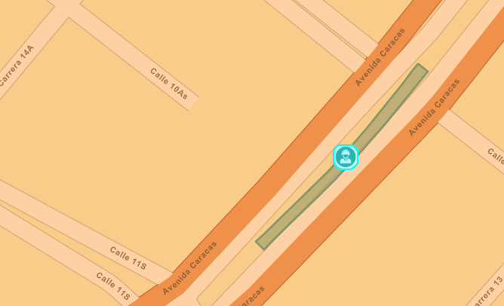
CONTRATOS EN CONSTRUCCIÓN
IDU-1848-2021
Ampliación estaciones Transmilenio Fase I y Fase II - Diseños y Construcción - Grupo 4
63,10%

Slide 5
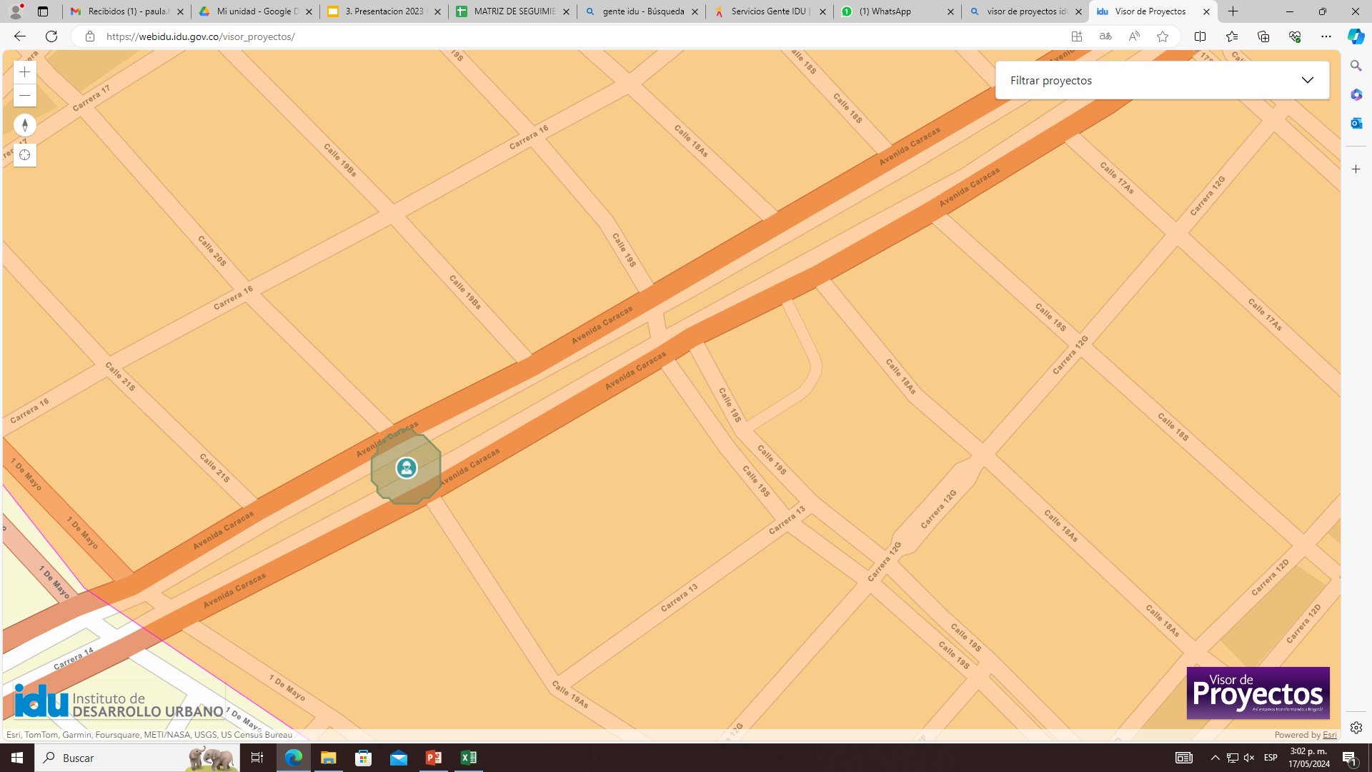
CONTRATOS EN CONSTRUCCIÓN
IDU-1535-2018
Ampliación Estaciones Troncales Existentes Grupo 3 - Diseños y Construcción

Slide 6
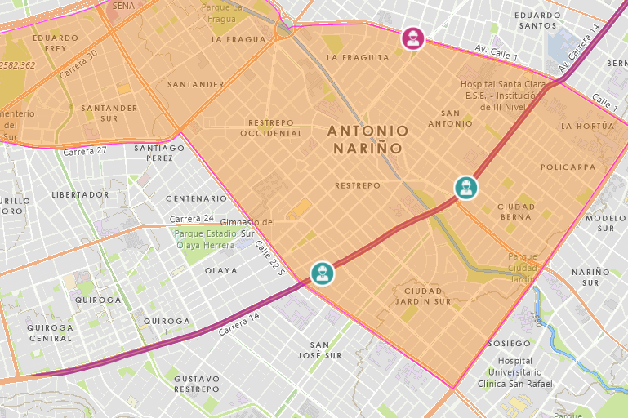
CONTRATOS EN CONSERVACIÓN
IDU-625-2023
Limpieza en los elementos segregadores y estructuras de las troncales del Sistema Transmilenio - 2023
48,02%

Slide 7
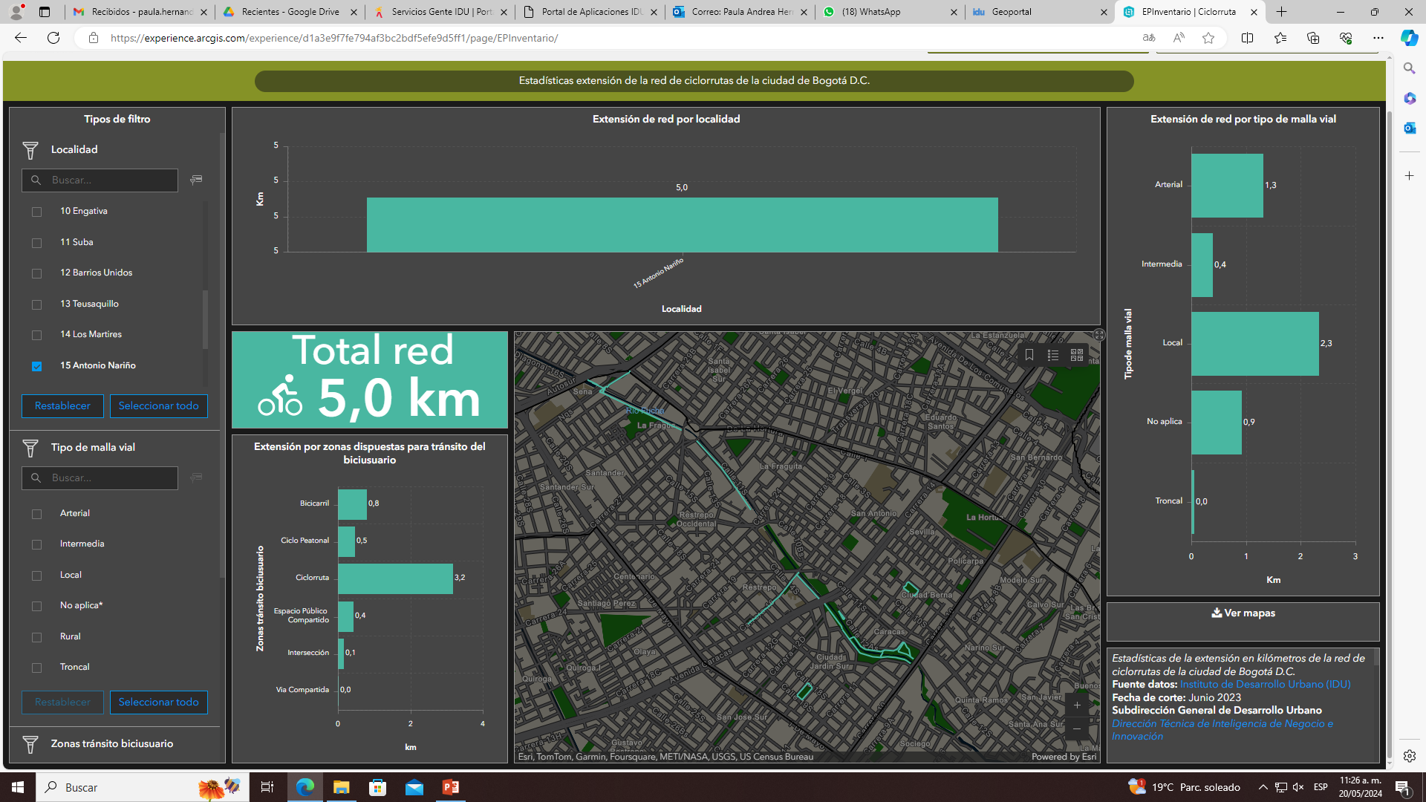
INVENTARIO DE CICLORRUTA

Slide 8
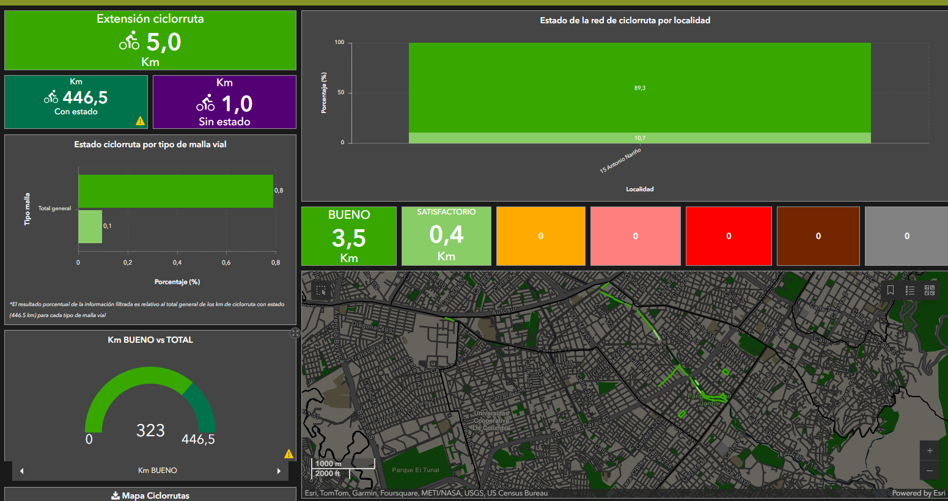
INVENTARIO ESTADO CICLORUTAS

Slide 9
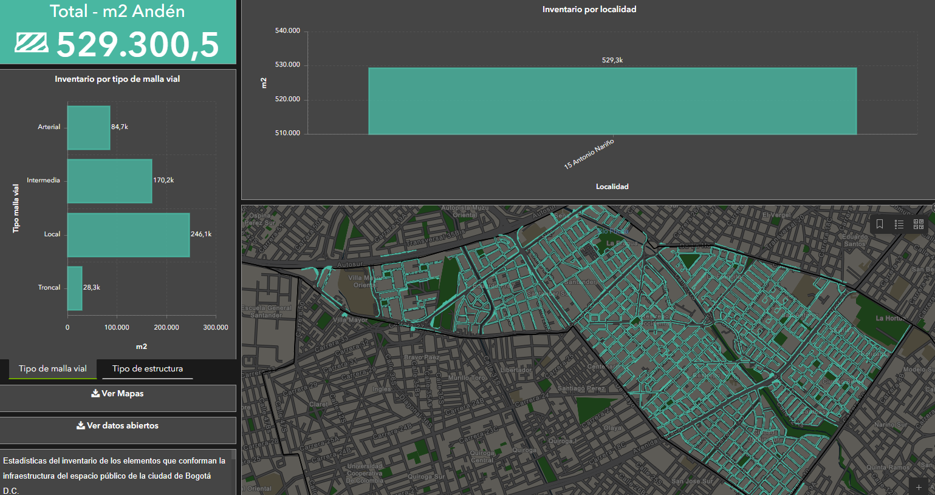
INVENTARIO DE ESPACIO PÚBLICO- ANDENES

Slide 10
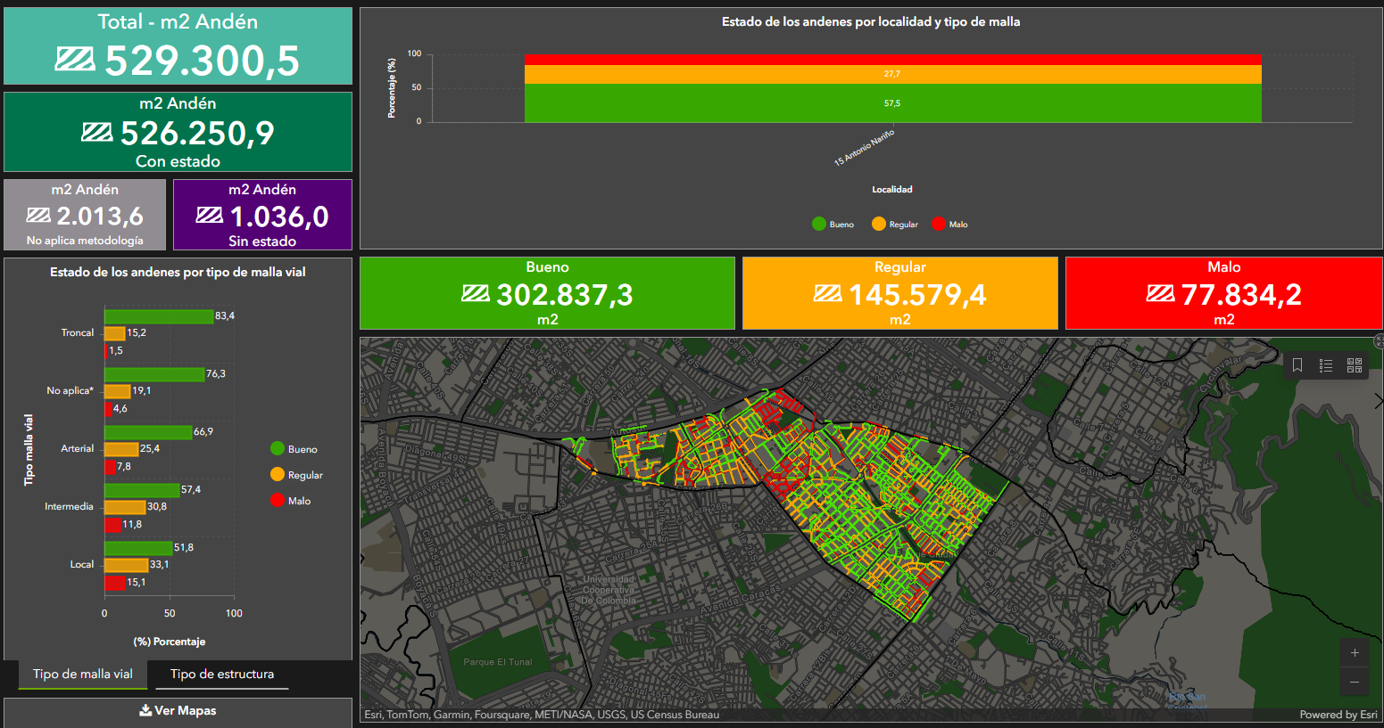
INVENTARIO DE ESTADO ESPACIO PÚBLICO- ANDENES

Slide 11
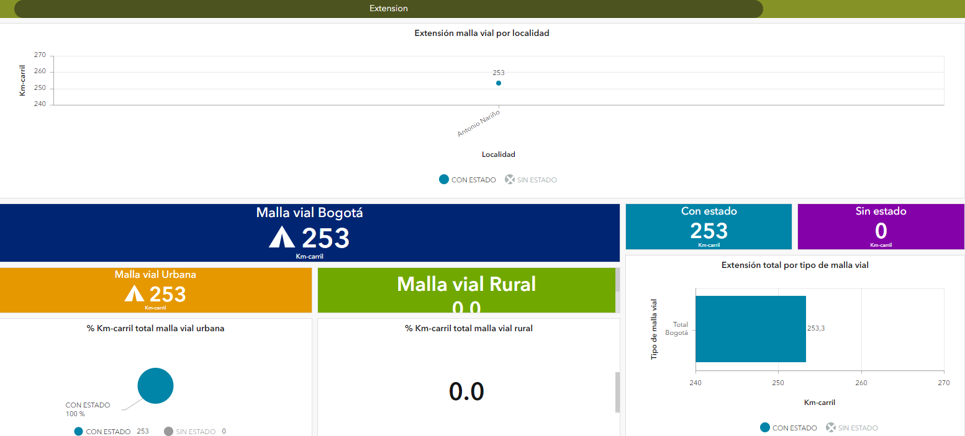
INVENTARIO DE MALLA VIAL

Slide 12
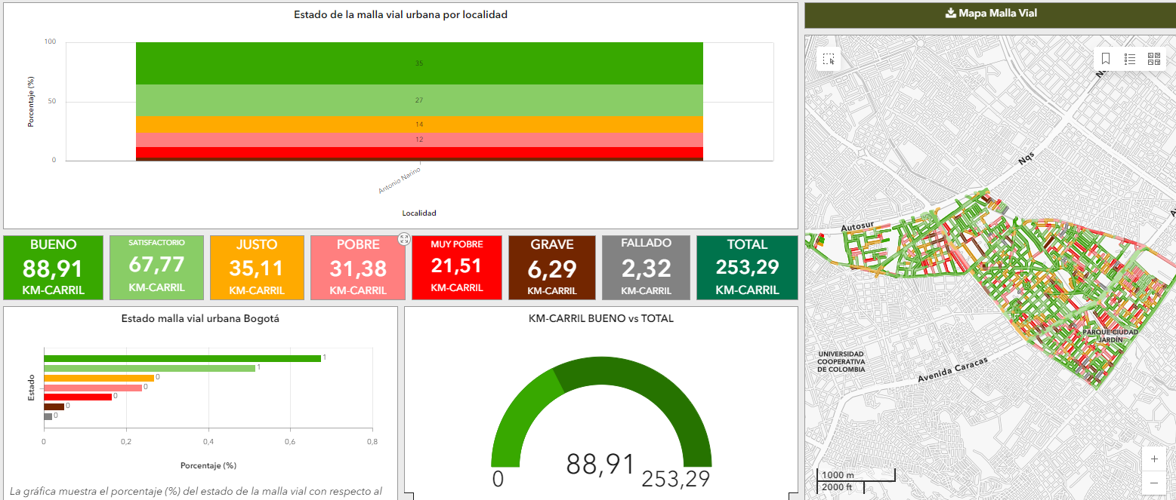
INVENTARIO DE MALLA VIAL URBANA

Slide 13
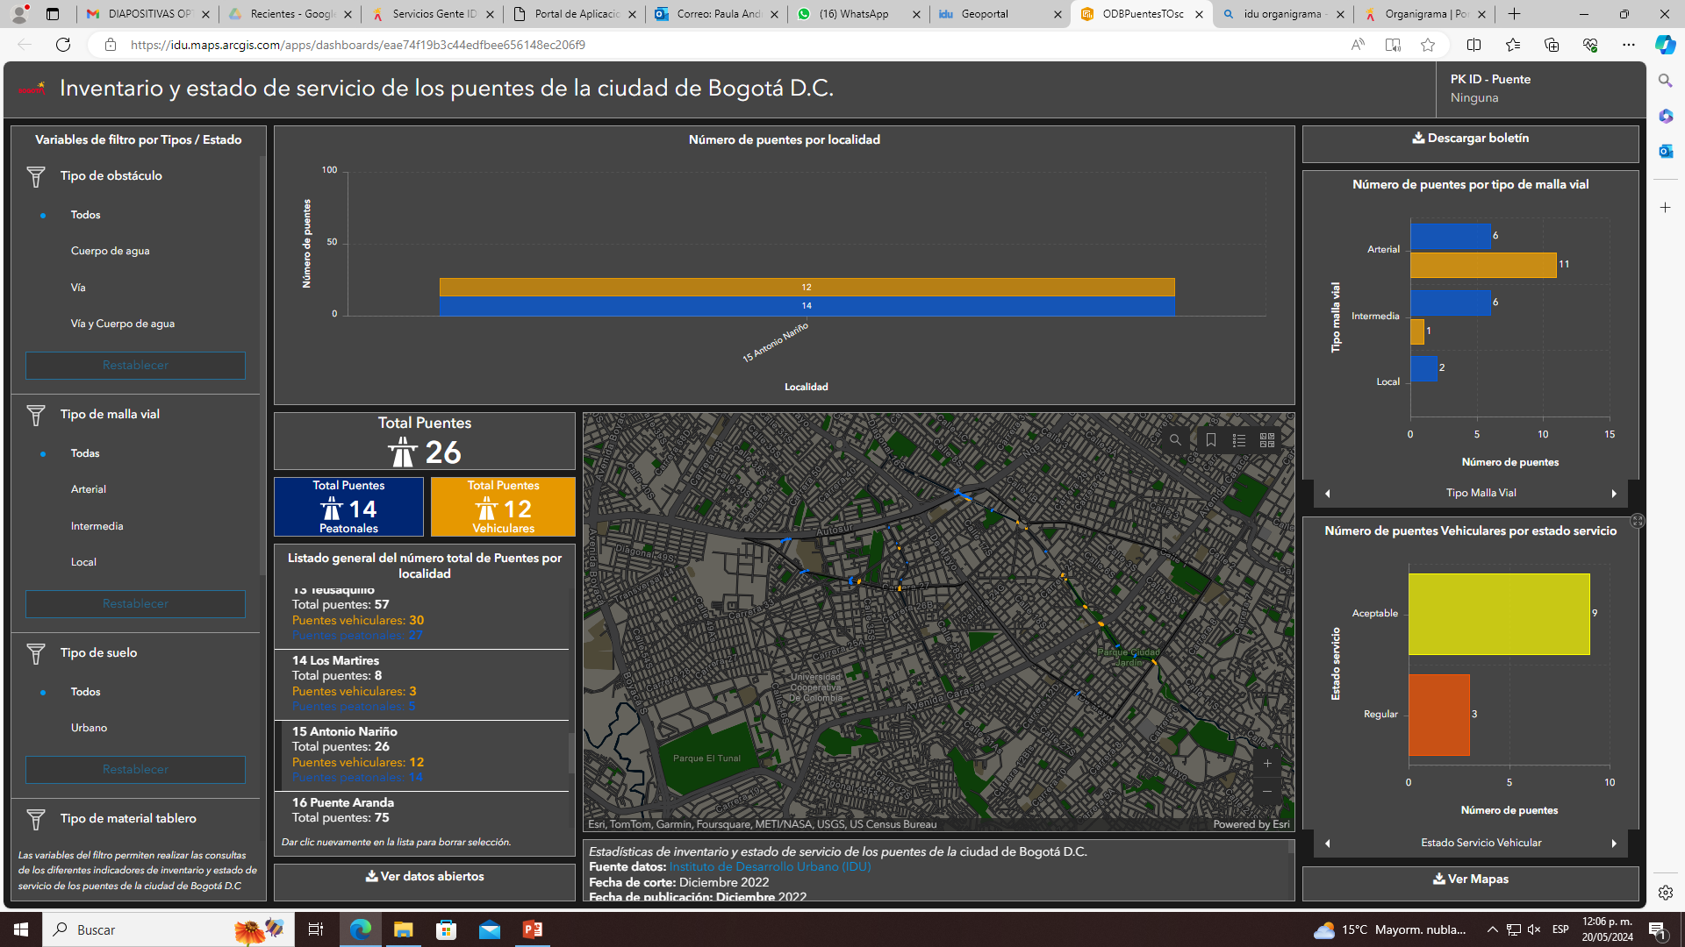
INVENTARIO DE PUENTES

Slide 14
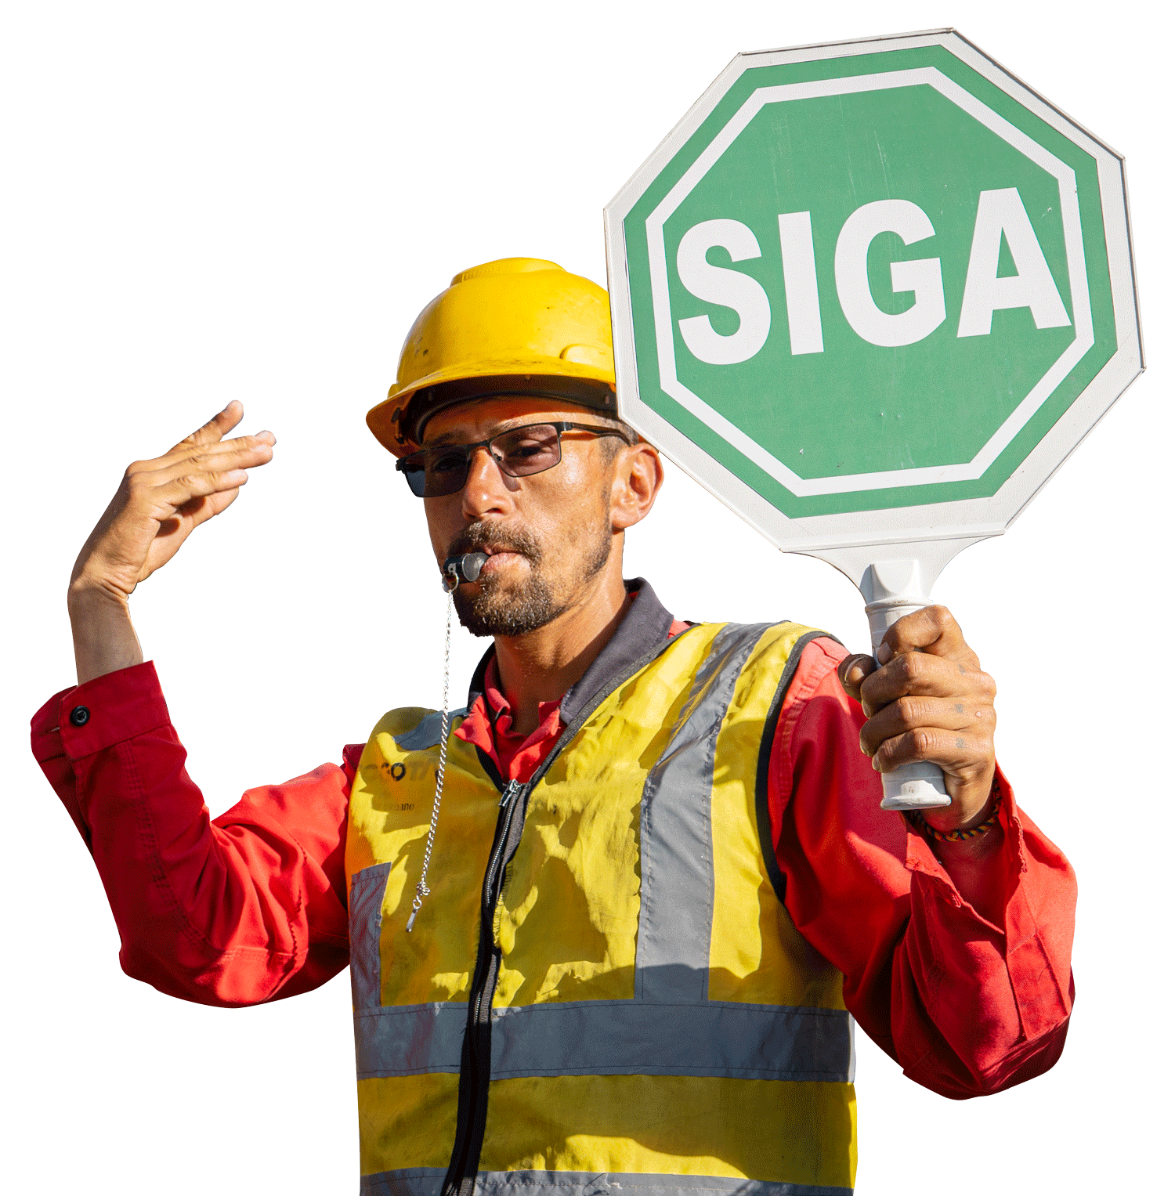
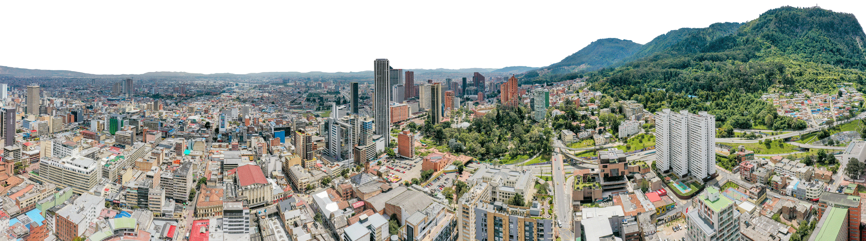
Gracias

